Slide 1


DEFESA EM
CAMADAS
Backup, Endpoint e Antivírus:
Fundamentos para a Segurança da
Informação

Slide 2




INTRODUÇÃO
"Nenhuma ferramenta sozinha é suficiente. A força está na integração."
A segurança digital eficaz funciona como um sistema de camadas complementares, onde cada componente desempenha um papel específico na proteção dos dados e sistemas.
BACKUP
ENDPOINT
ANTIVÍRUS

Slide 3

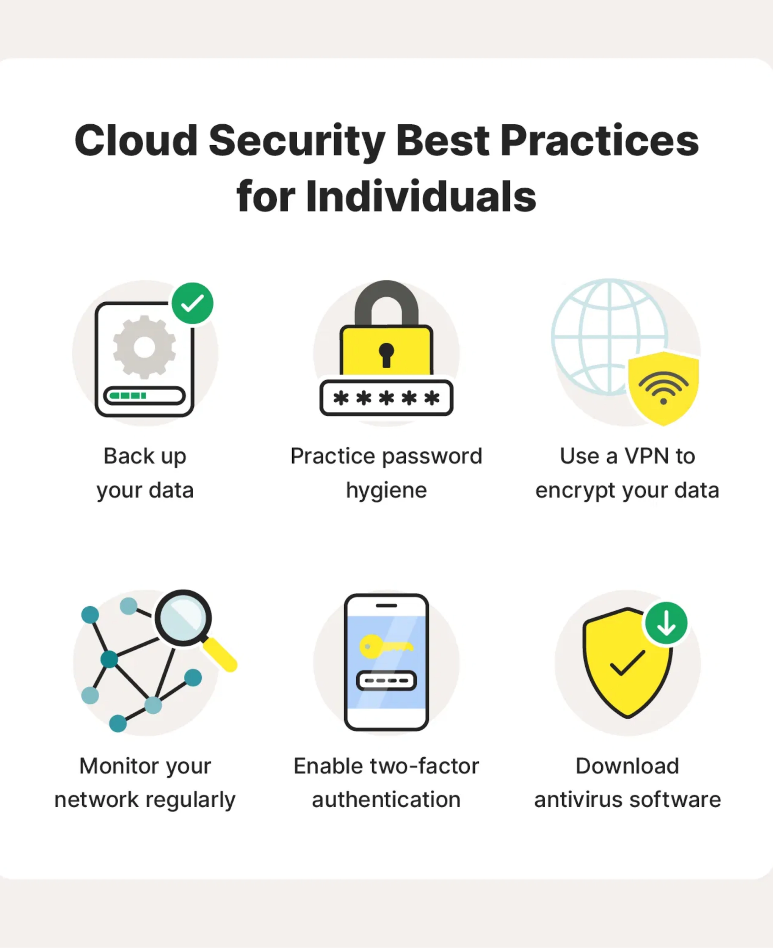




BACKUP
Backup é um plano estratégico de recuperação e resiliência que garante a continuidade dos negócios mesmo após incidentes graves.
"Backup não previne o ataque, mas garante que a operação sobreviva a ele."
Papel na proteção contra:
Ransomware
Falhas de hardware
Erros humanos
Desastres naturais

Slide 4
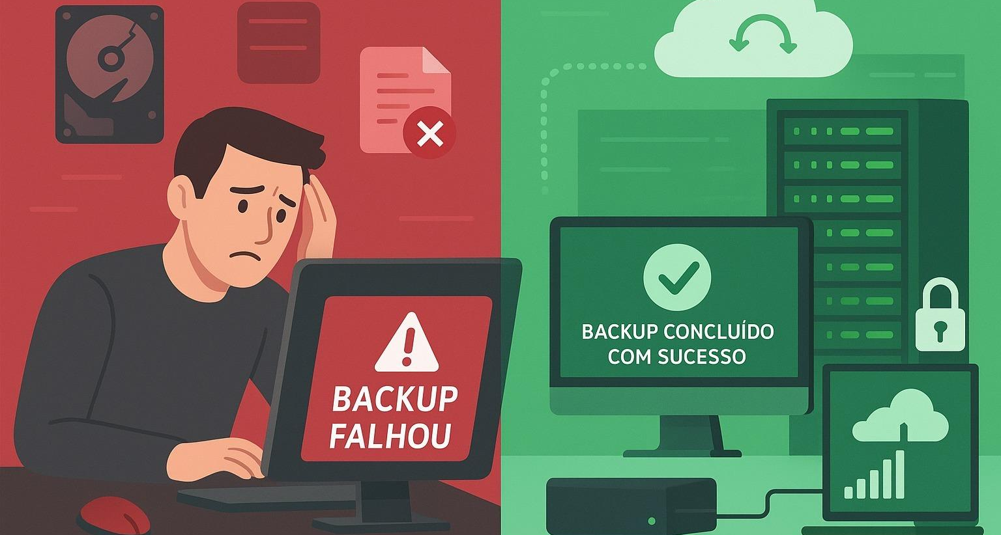



FUNCIONAMENTO
Cópia
Armazenamento
Recuperação
Regra 3-2-1
Veeam Backup & Replication
3 cópias dos dados
Essa é uma das soluções mais robustas para ambientes híbridos, Usada por empresas de médio a grande porte para proteger servidores virtuais e físicos.
2 tipos diferentes de mídia
1 cópia armazenada off-site

Slide 5

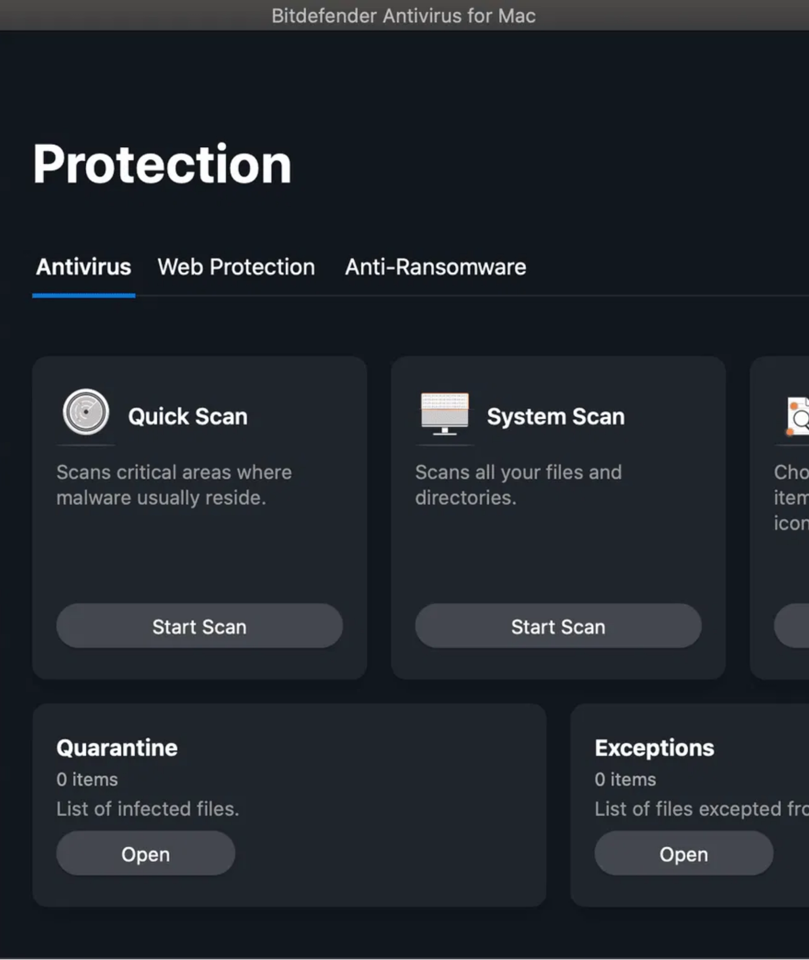



D
ANTIVÍRUS
Camada básica e tradicional de proteção contra malware, essencial para usuários finais e pequenas empresas.
Papel do Antivírus:
Identificar malwares conhecidos
Bloquear execução de código malicioso
Remover ameaças detectadas
Representa a primeira linha de defesa contra ameaças digitais comuns, protegendo contra vírus, worms, trojans e outros tipos de malware.

Slide 6

ANTIVÍRUS: FUNCIONAMENTO
Assinaturas (Reativo)
Heurística (Comportamental)
Método tradicional que compara arquivos com um banco de dados de códigos maliciosos conhecidos.
Análise do comportamento de arquivos e programas para identificar padrões suspeitos.
Eficaz contra ameaças conhecidas
Detecção de ameaças novas
Atualizações frequentes
Análise em tempo real
Baixo consumo de recursos
Maior uso de recursos
Exemplo Real: Microsoft Defender Antivirus
Integrado ao Windows, combina assinaturas e heurística com proteção baseada em nuvem para identificar ameaças em tempo real, oferecendo proteção abrangente para usuários domésticos e empresariais.

Slide 7

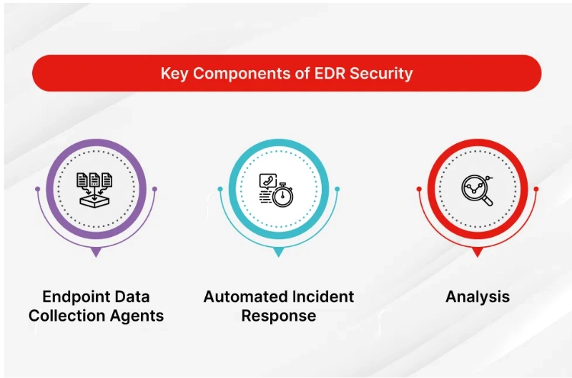
PROTEÇÃO DE ENDPOINT
Defesa ativa em dispositivos finais como laptops, servidores, smartphones e outros pontos de acesso à rede corporativa.
Diferença para antivírus:
Enquanto antivírus são reativos e baseados em assinaturas, a proteção de endpoint é proativa, utilizando comportamento e inteligência artificial para detectar ameaças desconhecidas.
Prevenir
Detectar
Responder

Slide 8






EPP E EDR: FUNCIONAMENTO
EPP (Prevenção)
EDR (Resposta)
NGAV (Antivírus de Nova Geração)
Caça a ameaças
Prevenção de exploits
Investigação
Controle de aplicações
Isolamento de endpoints
Exemplo Real: Crowd Strike Falcon
Plataforma unificada de segurança de endpoint e resposta, entregue como um serviço nativo em nuvem (SaaS). Combina NGAV, EDR, e gerenciamento inteligente de ameaças em um único agente leve.

Slide 9
Proteção de Endpoint vs. Antivírus
Critério
Antivírus (AV)
Proteção de Endpoint (EPP/EDR)
Foco
Ameaças conhecidas
Prevenção, detecção e resposta
Mecanismo
Assinaturas, heurística
Comportamento, IA, análise contínua
Alcance
Malware comum
Malware, exploits, APTs, zero-day
Complexidade
Baixa
Alta (ameaças avançadas)
Exemplo Real: Microsoft Defender Antivirus
Integrado ao Windows, combina assinaturas e heurística com proteção baseada em nuvem para identificar ameaças em tempo real, oferecendo proteção abrangente para usuários domésticos e empresariais.

Slide 10

NGAV(Next-Generation Antivirus)
Mais que um antivírus, uma defesa inteligente.
Proteção baseada em comportamento, não em assinaturas.
Identifica ameaças novas e desconhecidas em tempo real.
Integração com EPP e EDR

Slide 11


DEFESA EM CAMADAS
A segurança da informação eficaz depende de múltiplas camadas de proteção trabalhando em conjunto. Nenhuma solução isolada é suficiente para proteger completamente os ambientes digitais modernos.
Backup
Endpoint
Antivírus
Resiliência e recuperação
Contenção em tempo real
Base da defesa
"Nunca confiem em uma única ferramenta. Previnam, detectem, respondam e estejam preparados para se recuperar."

Slide 12
Referências:
1. SOBRE A PLATAFORMA CROWDSTRIKE FALCON
CROWDSTRIKE. **CrowdStrike Falcon Platform Overview**. [S. l.], 2023. Disponível em: <https://www.crowdstrike.com/endpoint-security-products/falcon-platform/overview/>. Acesso em: 23 out. 2023.
2. SOBRE A PLATAFORMA VEEAM
VEEAM. **Veeam Backup & Replication: Modern Data Protection**. [S. l.], 2023. Disponível em: <https://www.veeam.com/backup-replication-solution.html>. Acesso em: 23 out. 2023.
3. SOBRE O MICROSOFT DEFENDER
MICROSOFT. **Microsoft Defender for Endpoint**. [S. l.], 2023. Disponível em: <https://www.microsoft.com/en-us/security/business/endpoint-security/microsoft-defender-endpoint>. Acesso em: 23 out. 2023.

